Slide 1
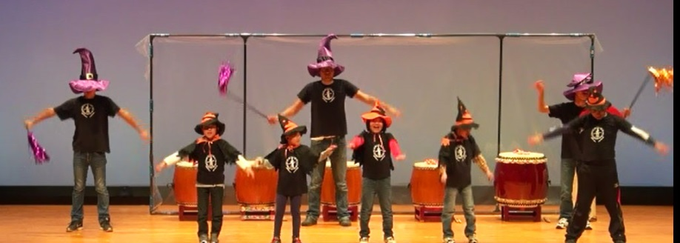
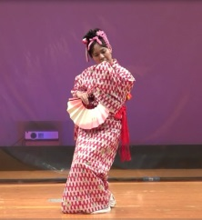
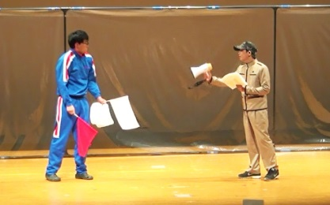
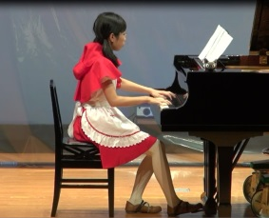
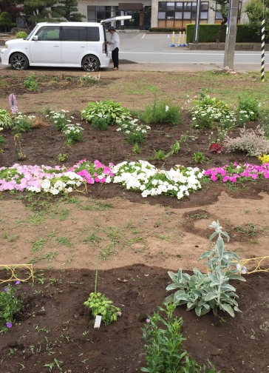
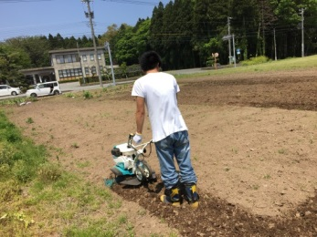
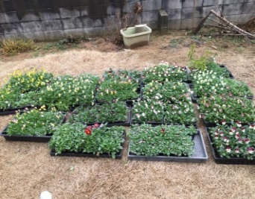
第1号
子ども若者支援
AOZORAだより
平成２７年１１月発行
発行元 特定非営利活動法人ＡＯＺＯＲＡ福井
第一回 文化祭開催
１０月２２日にハートピア春江小ホールにて文化祭を開催しました。日舞、ピアノ、コント、漫才、ボイスパーカッション、３ＤCGムービー、和太鼓、演劇、歌、ﾐｭｰｼﾞｯｸｹｱなど多彩な芸を披露しました。ロビーでは、カードゲームクラブ、TRPGクラブ、コーヒー販売、写真展示、スポーツチャンバラ、プレイスペースなどがあり楽しく過ごしました。
会場・舞台の準備、リハーサルのサポート、撤収などを手伝いみんな活躍していました。
カードゲームクラブに初めて参加した子を他のメンバーが優しくサポートしていました。この文化祭をきっかけにピアノを始める人もいました。来年も行いますので奮って参加してください～♪
NEWS
ＡＯＺＯＲＡガーデン
～あわら二面に開園～
平成２７年４月、就労準備・就労のために、あわら市二面に２４０坪の畑を借りて有機栽培で園芸と野菜作りを始めました。園芸はイングリッシュガーデンを目指しています。野菜はネギ、オクラ、トマト、なす、サツマイモなどを作っています。草刈り機・耕運機の操作や畔作り、防草シートの施工、育苗、苗の植え付け、選定、除草などを行っています。立派なガーデナーを目指しています。
ＮＰＯ法人ＡＯＺＯＲＡ福井 〒919-0449 坂井市春江町中筋16-10-2
ＴＥＬ：0776-63-6098 ＦＡＸ：0776-63-6198 ＨＰ ： aozorafukui .jp

